Slide 1
Разработка приложения «Карта развития ребенка» под мобильную платформу Android
НОВОСИБИРСКИЙ ГОСУДАРСТВЕННЫЙ УНИВЕРСИТЕТ
ЭКОНОМИКИ И УПРАВЛЕНИЯ
Кафедра прикладных информационных технологий
Выпускная квалификационная работа
Автор: Титов А.А. гр.9097
Руководитель: Терещенко С.Н.

Slide 2
Цель и задачи
Цель работы:
Разработать приложение для мобильной операционной системы Android
Задачи:
Проектирование базы данных
Разработка пользовательского интерфейса
Написание программного кода

Slide 3
Объект и предмет исследования
Объект исследования:
разработка приложений для мобильных устройств
Предмет исследования:
проектирование и разработка конкурентоспособного мобильного приложения для ведения истории развития ребенка.

Slide 4
Актуальность выбранной темы
Увеличение объема продаж мобильных устройств
Снижение стоимости трафика мобильного интернета
Стремительные темпы роста рынка мобильных приложений
Изменение модели потребления – Глобальная Мобилизация

Slide 5
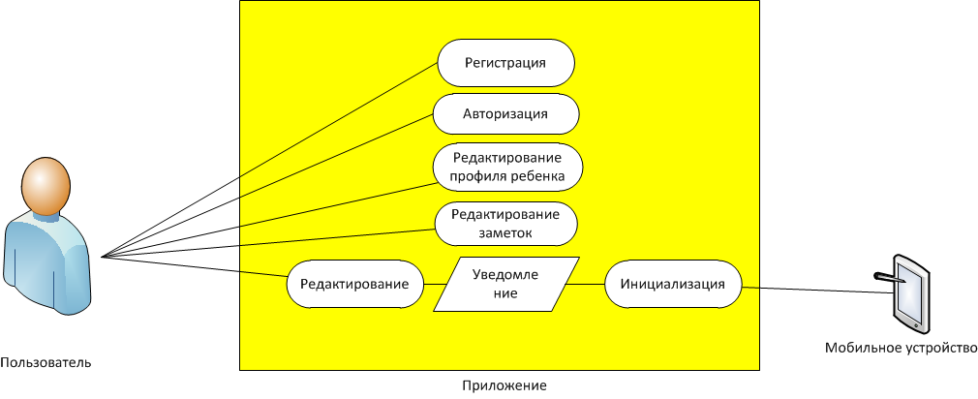
Проектирование Диаграмма прецедентов

Slide 6
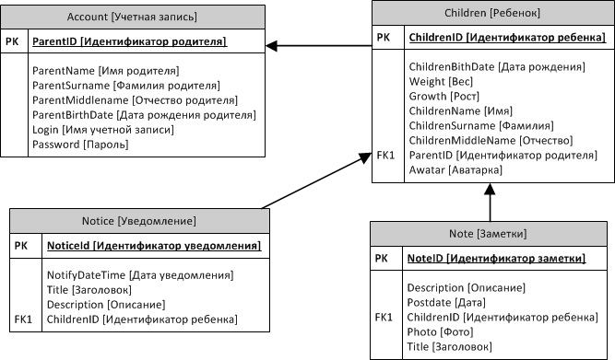
Концептуальная модель базы данных

Slide 7
Использованные программные средства
Eclipse Platform (Version: 3.8.0)
Android Developer Tools (Build: v21.0.1-543035)
Microsoft Visio 2010

Slide 8
Функции приложения
Регистрация пользователя
Авторизация пользователя
Обновление информации о ребенке
Создание и инициализация уведомлений (напоминалок)
Синхронизация данных с сервером

Slide 9
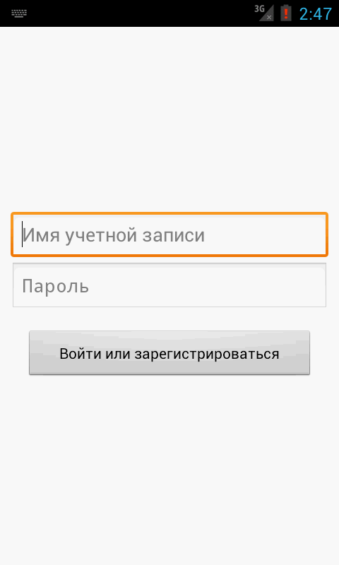
Что сделано Форма аутентификации

Slide 10
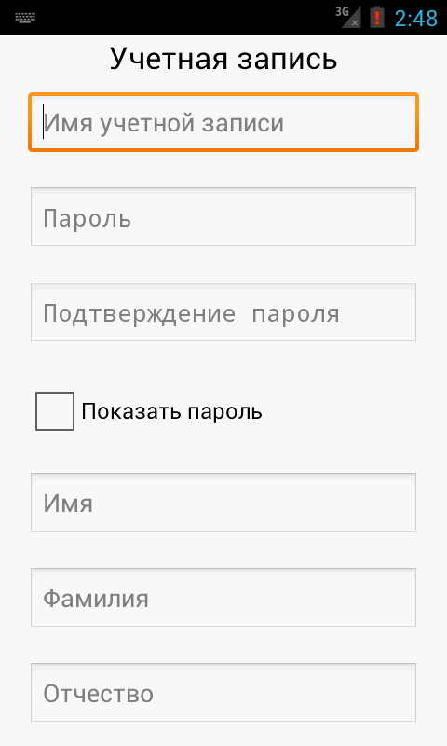
Форма регистрации

Slide 11
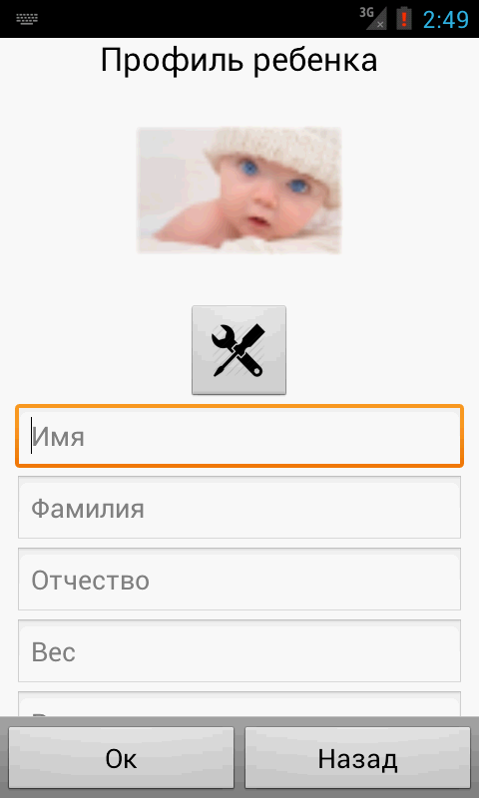
Форма редактирования профиля ребенка

Slide 12
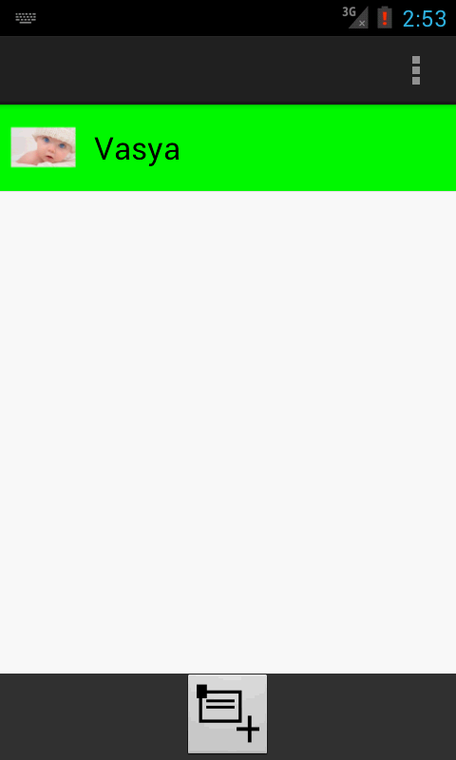
Форма выбора профиля ребенка

Slide 13
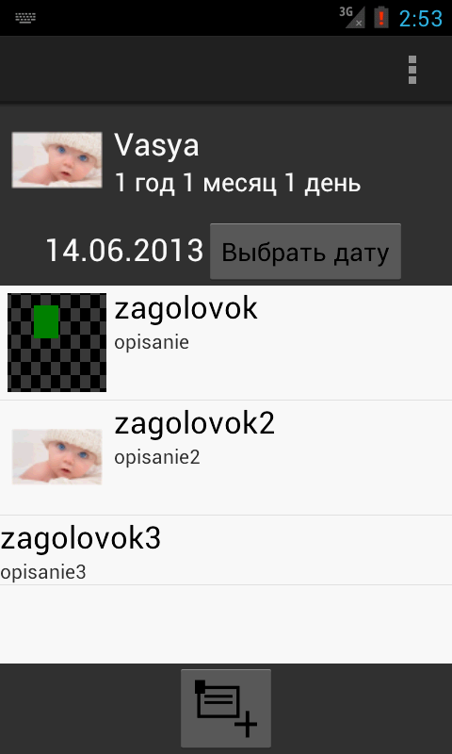
Форма выбора заметок

Slide 14
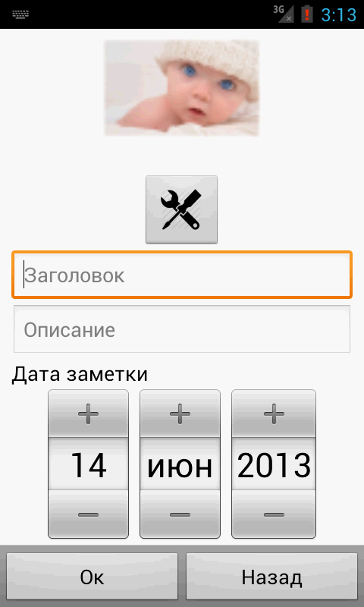
Форма редактирования заметок

Slide 15
Выводы
Достоинства:
Русскоязычный интерфейс
Простота использования
Недостатки:
Возможен большой объем занимаемой памяти
Перспективы:
Кроссплатформенность
Кастомизация пользовательского интерфейса

Slide 16
Uml диаграмма классов

Slide 17
Конкуренты

Slide 18
Конкуренты

